Slide 1
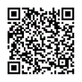
令和４年度 業務改善助成金
（通常コース）のご案内
『業務改善助成金（通常コース）』は、生産性を向上させ、「事業場内で最も低い賃金（事業場内最低賃金）」の引上げを図る中小企業・小規模事業者を支援する助成金です。
助成金の
概要
事業場内最低賃金を一定額以上引き上げ、
設備投資（機械設備、コンサルティング導入や人材育成・教育訓練）
などを行った場合に、その費用の一部を助成します。
賃金引上げ
設備投資等
設備投資等に要した
費用の一部を助成
業務改善助成金
詳しくはHPをご覧ください！
検索
概 要
※申請期限：令和５年１月31日
コース区分 | 引上げ額 | 引き上げる 労働者数 | 助成 上限額 | 助成対象事業場 | 助成率
30円コース | 30円以上 | １人 | ３０万円 | 以下の２つの要件を 満たす事業場 ・事業場内最低賃金と 地域別最低賃金の 差額が30円以内 ・事業場規模100人以下 | 【事業場内最低賃金 900円未満】 ４／５ 生産性要件を 満たした場合は ９／１０ 【事業場内最低賃金 900円以上】 ３／４ 生産性要件を 満たした場合は ４／５
 |  | ２～３人 | ５０万円
 |  | ４～６人 | ７０万円
 |  | ７人以上 | １００万円
 |  | 10人以上 | １２０万円
45円コース | 45円以上 | １人 | ４５万円
 |  | ２～３人 | ７０万円
 |  | ４～６人 | １００万円
 |  | ７人以上 | １５０万円
 |  | 10人以上 | １８０万円
60円コース | 60円以上 | １人 | ６０万円
 |  | ２～３人 | ９０万円
 |  | ４～６人 | １５０万円
 |  | ７人以上 | ２３０万円
 |  | 10人以上 | ３００万円
90円コース | 90円以上 | １人 | ９０万円
 |  | ２～３人 | １５０万円
 |  | ４～６人 | ２７０万円
 |  | ７人以上 | ４５０万円
 |  | 10人以上 | ６００万円
（※1）
（※2）
（※2）
（※1）
（※1）
（※３）
（※1）
（※1）
（※３）
（※1）
（※１）10人以上の上限額区分は、以下の①叉は②のいずれかに該当する事業場が対象となります。
①賃金要件：事業場内最低賃金900円未満の事業場
②生産量要件：売上高や生産量などの事業活動を示す指標の直近３ヶ月間の月平均値が前年又は前々年の同じ月に比べて、
30％以上減少している事業者
（※２）対象は地域別最低賃金900円未満の地域のうち､事業場内最低賃金が900円未満の事業場です｡（令和４年４月現在）
（※３）ここでいう「生産性」とは、企業の決算書類から算出した、労働者１人当たりの付加価値を指します。
助成金の支給申請時の直近の決算書類に基づく生産性と、その３年度前の決算書類に基づく生産性を比較し、伸び
率が一定水準を超えている場合等に、加算して支給されます。
○ 助成金受給の流れや申請先等については裏面をご覧ください。

Slide 2
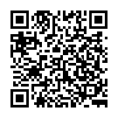
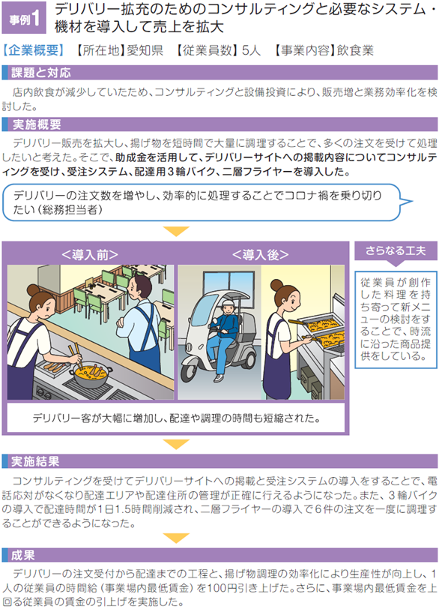
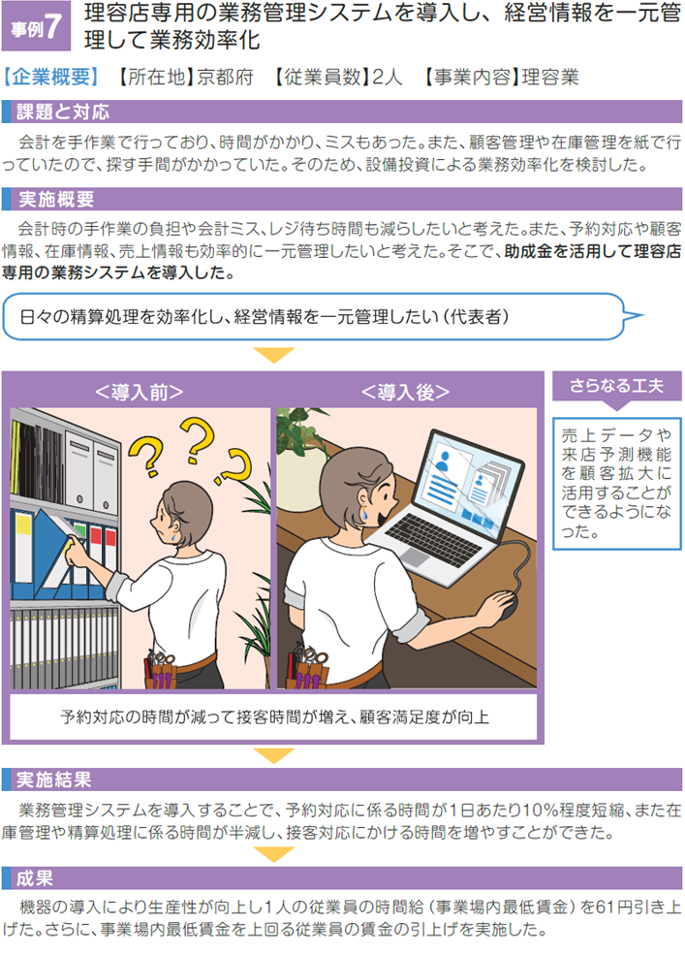
助成金支給までの流れ
交付申請書・事業実施計画などを、最寄りの都道府県労働局に提出
審査
交付決定後、
提出した計画に沿って事業実施
労働局に
事業実施結果を報告
審査
支給
ご留意頂きたい事項
◆ 過年度に業務改善助成金を活用した事業場も、助成対象となります。
◆ 予算の範囲内で交付するため、申請期間内に募集を終了する場合があります。
◆ 事業完了の期限は令和５年３月３１日です。
お問い合わせ先
◆ 「業務改善助成金コールセンター」まで、お気軽にお問い合わせください。
電話番号 0120-366-440 （受付時間 平日8:30～17:15）
申請先
◆ 助成金の申請窓口は、都道府県労働局です。事業場がある地域の労働局にお問い合わせください。
【担当部署】各労働局雇用環境・均等部（室）
働き方改革推進支援資金
◆ 日本政策金融公庫では、事業場内最低賃金の引上げに取り組む者に対して、設備資金や
運転資金の融資を行っています。
詳しくは、事業場がある都道府県の日本政策金融公庫の窓口にお問い合わせください。
【担当部署】各都道府県日本政策金融公庫
～ 業務改善助成金の活用事例 ～
厚生労働省
（R４.４.１）

